Slide 1
팀프로젝트

Slide 2
목차
01
조 이름과 조원
역할 분담
조 소개
02
주제 선정의 기준
주제와 가설 그리고 데이터
주제
03
개발환경 소개
개발환경

Slide 3
조 소개
분석해조
김진영
나인혁
임혜수
윤지우
자료조사
자료조사
자료조사
발표 및 PPT

Slide 4
주제 선정

Slide 5
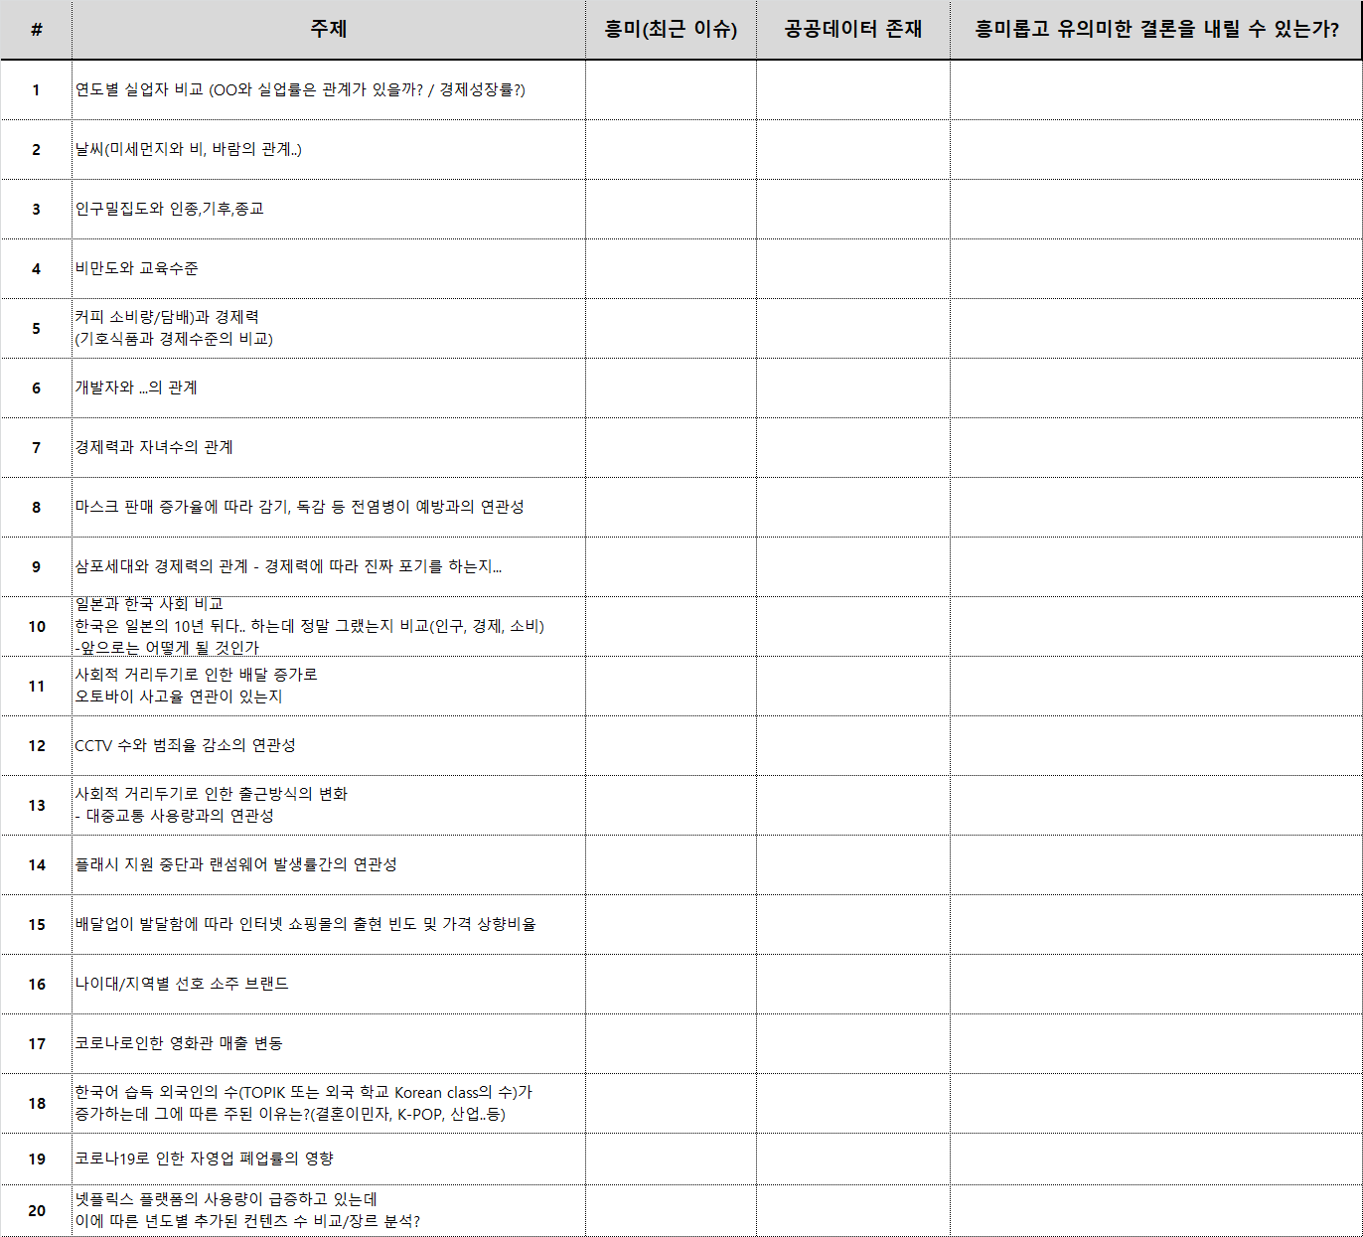
주제 선정

Slide 6



주제선정 기준
01
02
03
흥미로운가
유의미한 결론
할 수 있는가

Slide 7

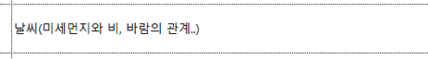
주제선정 기준

Slide 8

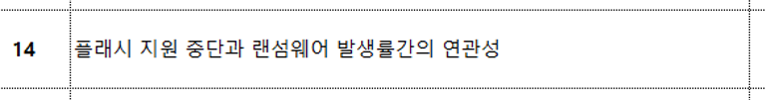
주제선정 기준

Slide 9

주제선정 기준

Slide 10
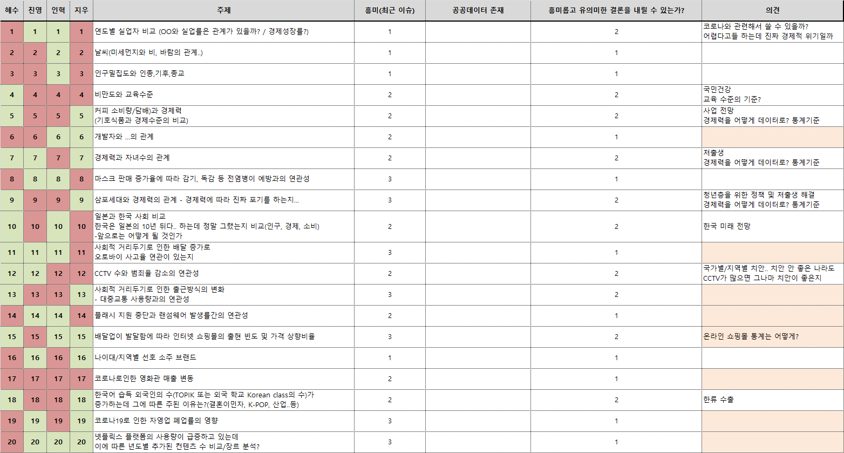
주제 선정

Slide 11
주제 선정
주 제 | 소주제 및 가설 | 데이터 접근방식
경제력과 교육수준 사회적 지위 | 비만도 (국민건강을 위한 정책 방안) 자녀 수(저출생 해결 방안) 삼포세대(청년층을 위한 정책) | 학력별 수입 평균 초혼 연령
사회적 거리두기 배달과 인터넷 상업 | 배달 업체들의 평균 수익 배달 앱 사용량 증가율 (상업적 측면 이용) | 앱 설치 회수 소비자 이용량 평균수익 데이터
문화 산업 | Netflix의 상업적 측면에서 어떠한 장르의 작품을 배급 받고 제공하는 것이 좋을까 | 새로 추가되는 컨텐츠의 장르와 사용자층을 분석
범죄 예방 | CCTV 수와 범죄율의 연관성 → CCTV 찬성과 반대 | CCTV 설치 수와 연도별 범죄율 데이터 비교

Slide 12



개발 환경

Slide 13
분석 계획
날 짜 | 계 획
11월 2주차 | 주제 선정 및 데이터 찾기
11월 3주~4주차 | 데이터 분석 및 가설 비교
12월 1주차 | 분석한 데이터 정리
12월 2주차 | 발표 준비

Slide 14
Thank
You
분석해조

